Slide 1
Ausarbeitung zur Vorlesung
Praxis der Softwareentwicklung II
Projektmitglieder:
Andreas Gerlach, André Karius, Mark Künert,
Holger Jürgens und Andreas Pörtner

Slide 2
Inhaltsverzeichnis
Projektteam
Projektorganisation
Projektumgebung
Maskenlayout
Live-Demo
Fazit

Slide 3
Projektteam
Andreas Gerlach
  Entwickler
André Karius
  Entwickler
Mark Künert
  Datenbankadministrator, Entwickler
Holger Jürgens
  Datenbankadministrator
Andreas Pörtner
  Projektmanagement, Serveradministration

Slide 4
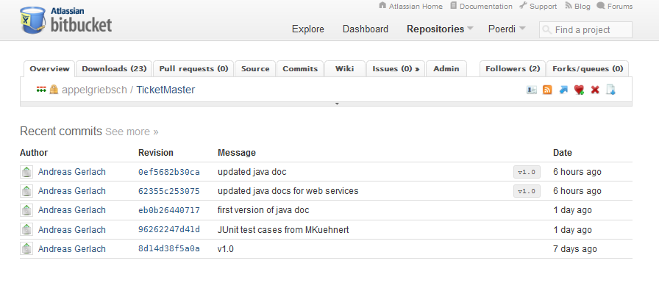
Projektorganisation
E-Mailverteiler: ify208@pb.fhdw.de

Slide 5
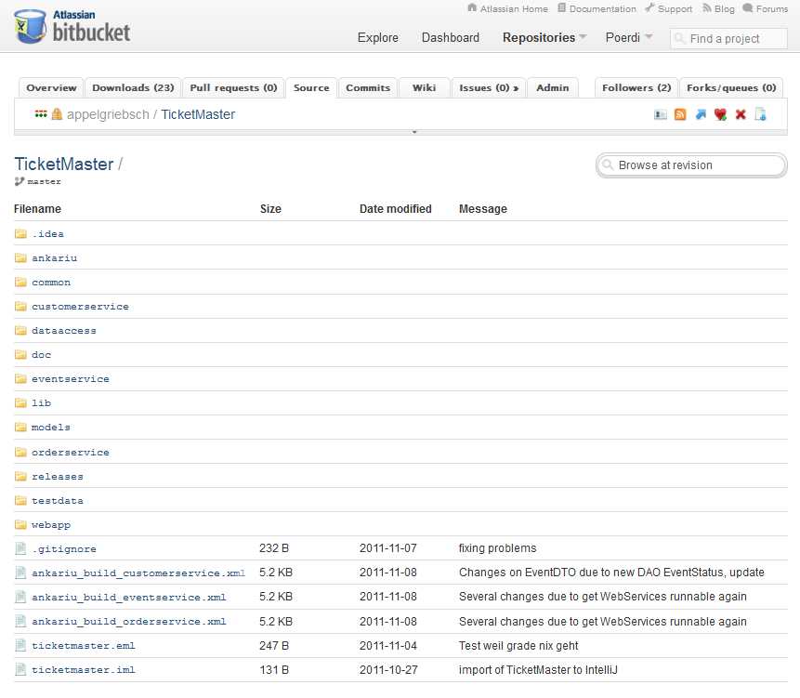
Projektorganisation

Slide 6
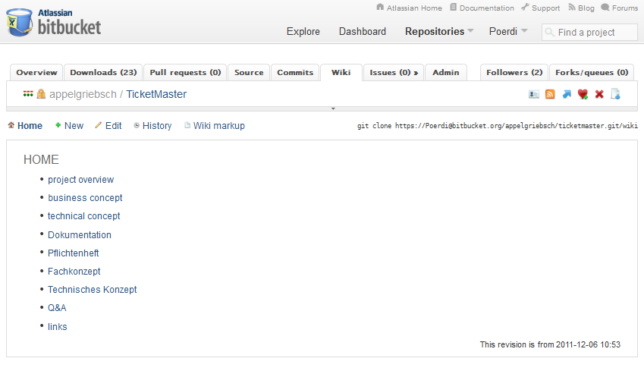
Projektorganisation

Slide 7
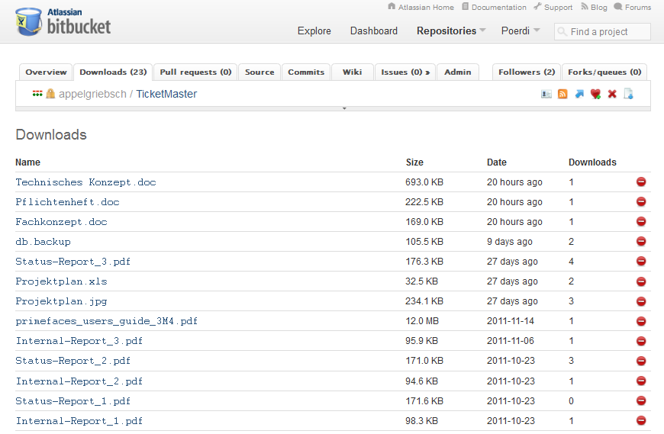
Projektorganisation

Slide 8
Projektumgebung
Java 6
TomCat
Postgre SQL

Slide 9
Projektauftrag
Erstellung eines Ticketsystems:
  Eventsuche
  Kundenkonto
  Erwerb von Tickets
  Bestellhistorie
  Bewertung von Events

Slide 10
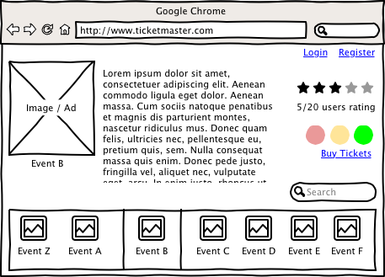
Maskenlayout (Entwurf)

Slide 11
Live Demo
http://ec2-46-137-137-128.eu-west-1.compute.amazonaws.com/ticketmaster/

Slide 12
Fazit
= 5 Fazit / Bewertung =

Slide 13
Ende
Vielen Dank für Ihre Aufmerksamkeit.

